Slide 1




«Народная культура,
как важная составляющая
в формировании
национальных отношений
и патриотическом воспитании подрастающего поколения»

Slide 2

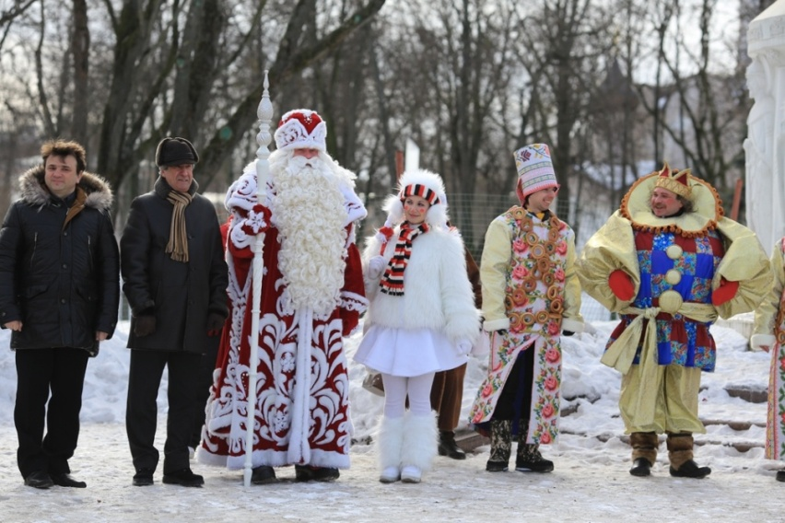
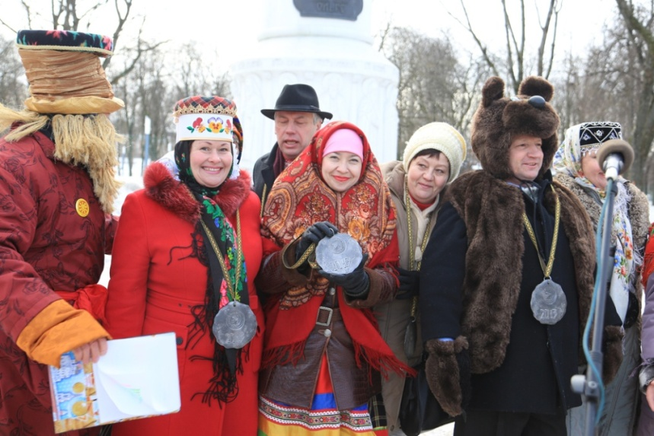
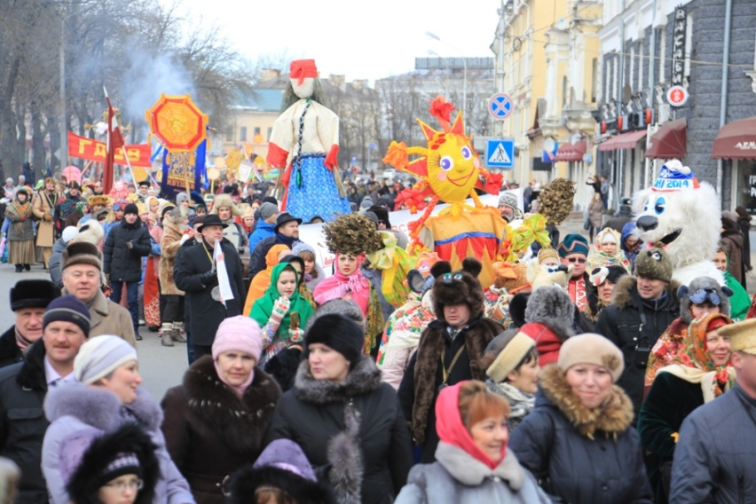
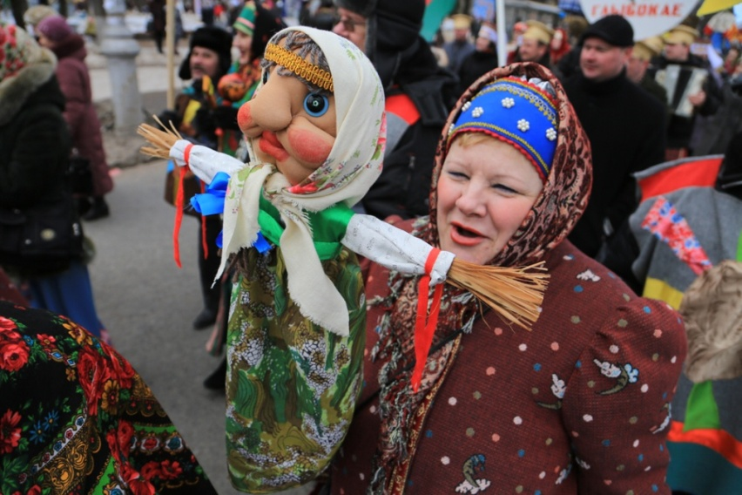
ВСЕРОССИЙСКАЯ МАСЛЕНИЦА
г. Псков 2013 год

Slide 3
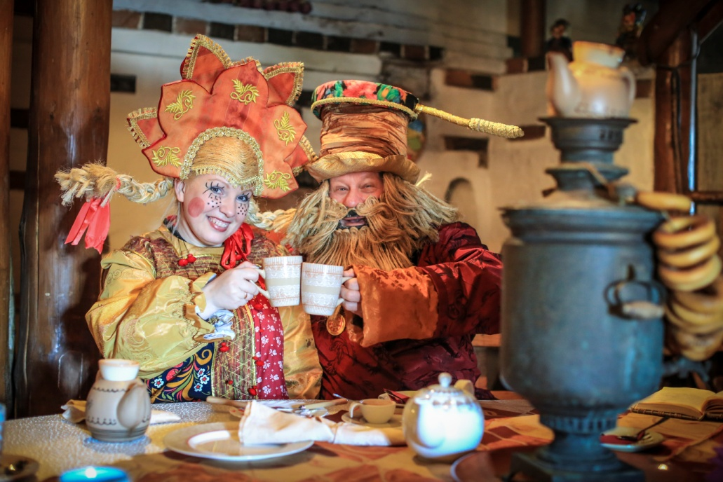
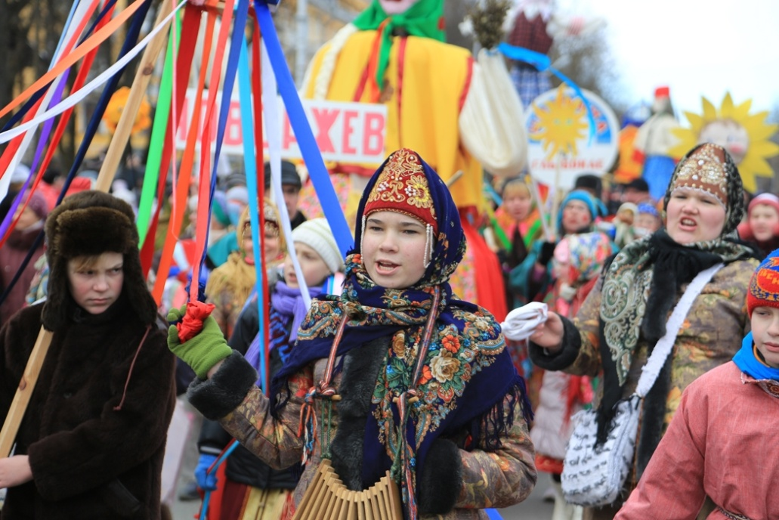
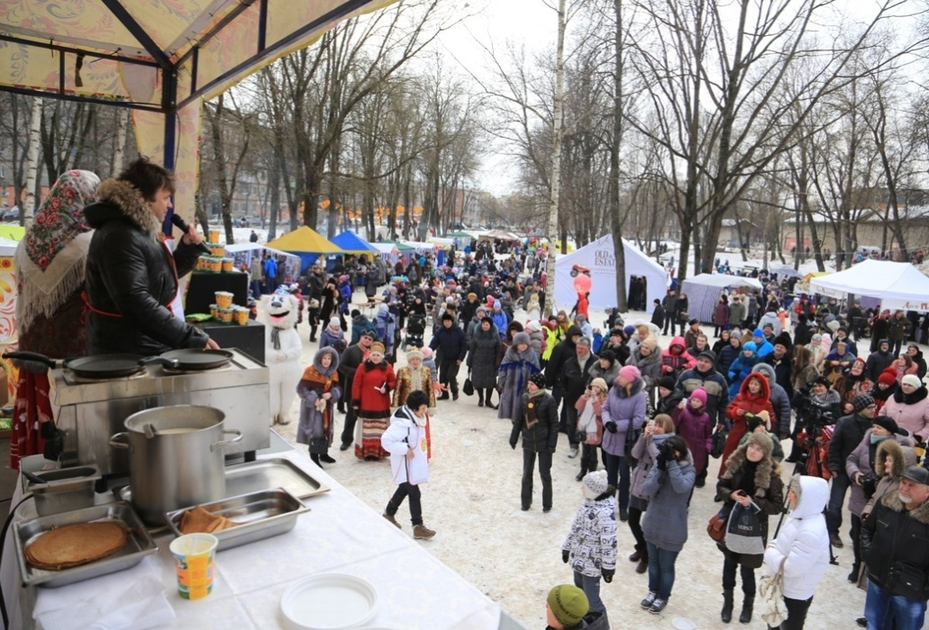
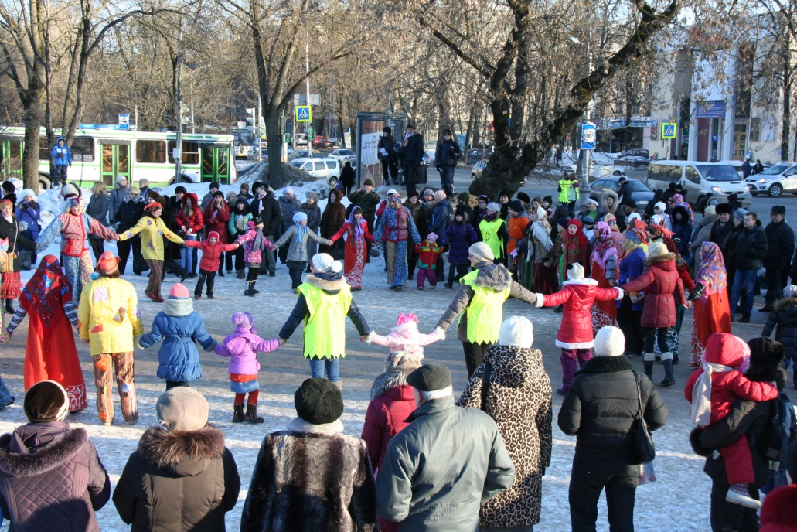

Slide 4
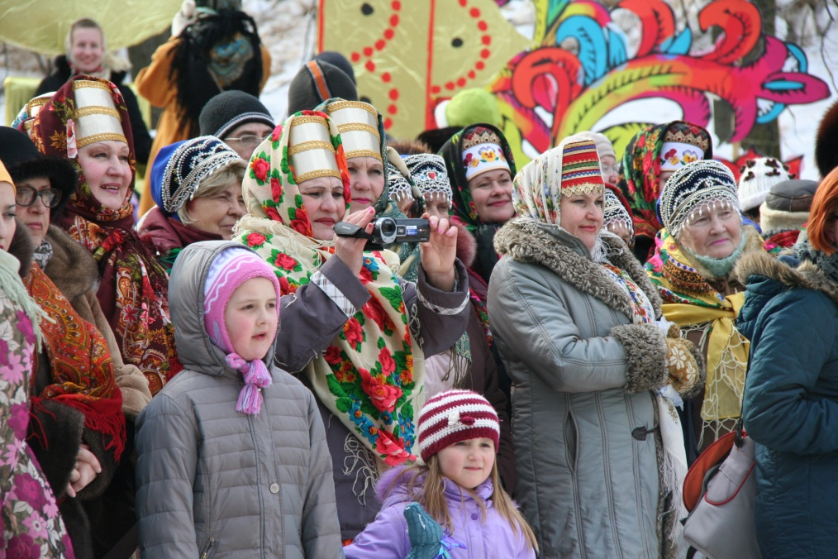
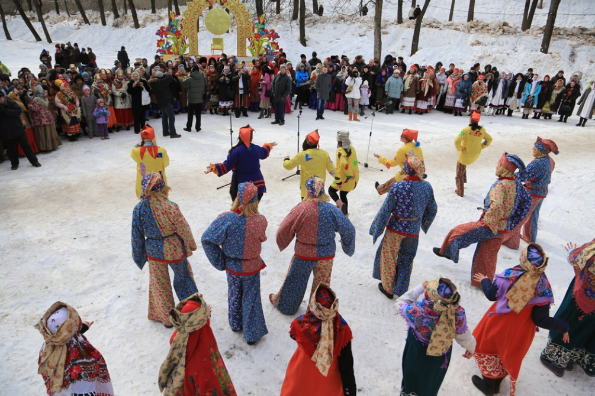
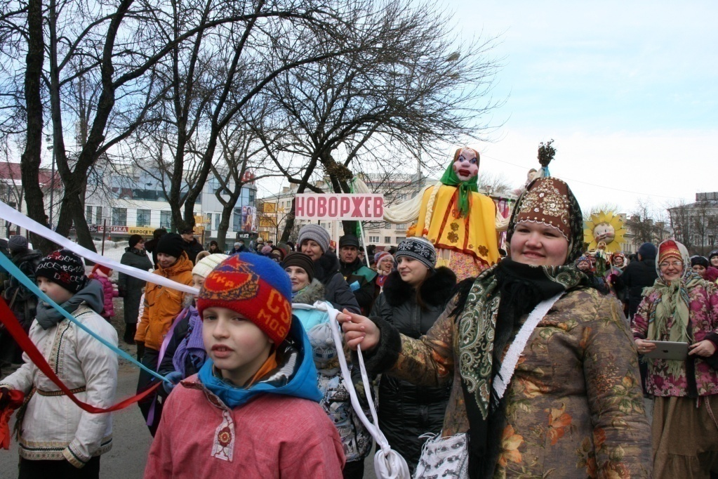
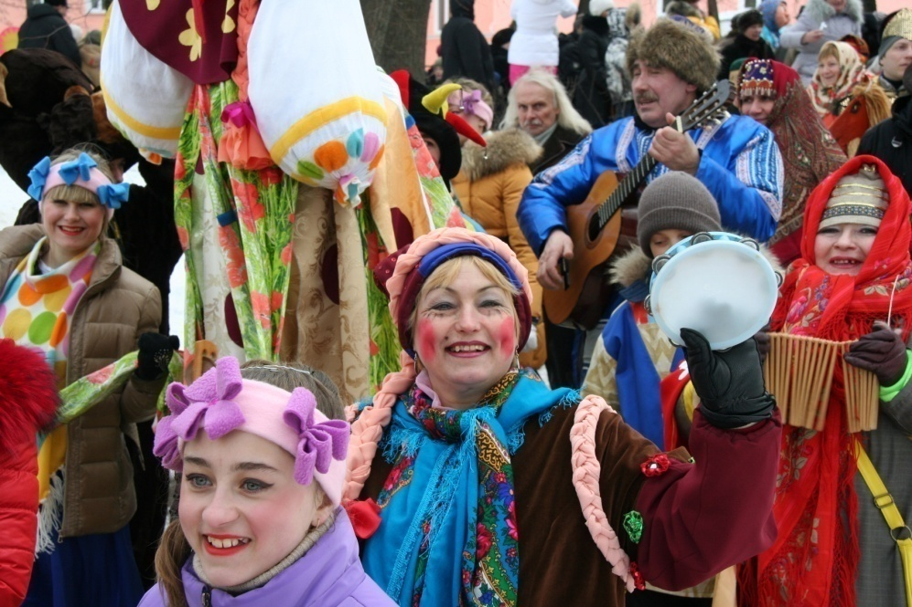

Slide 5
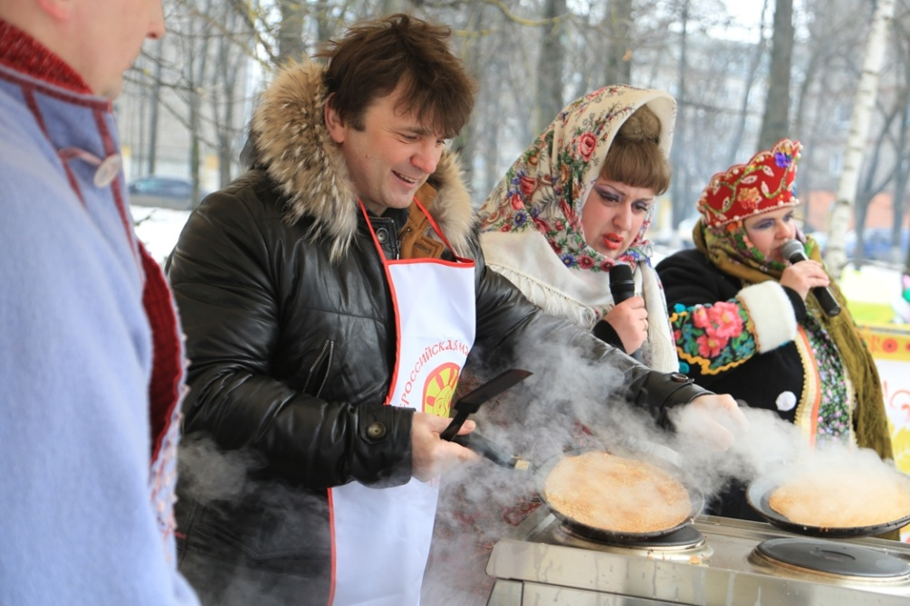
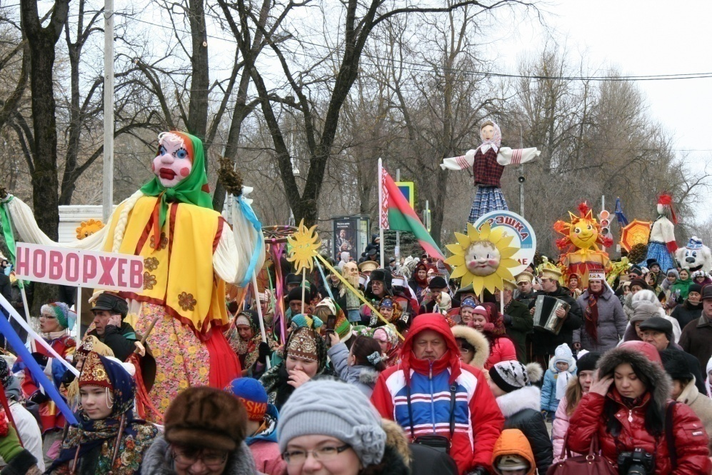
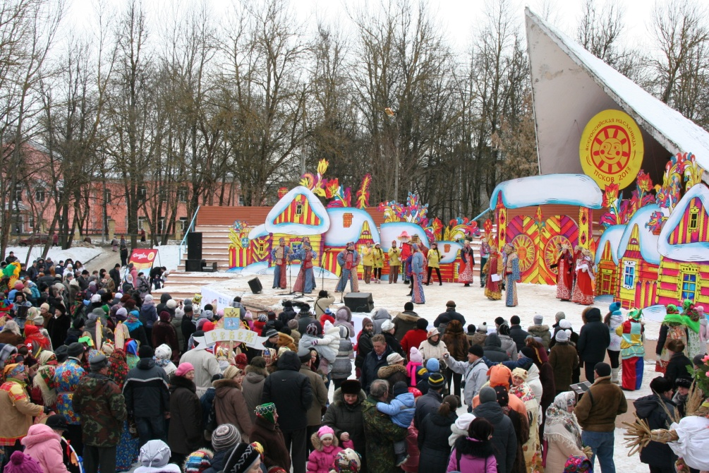
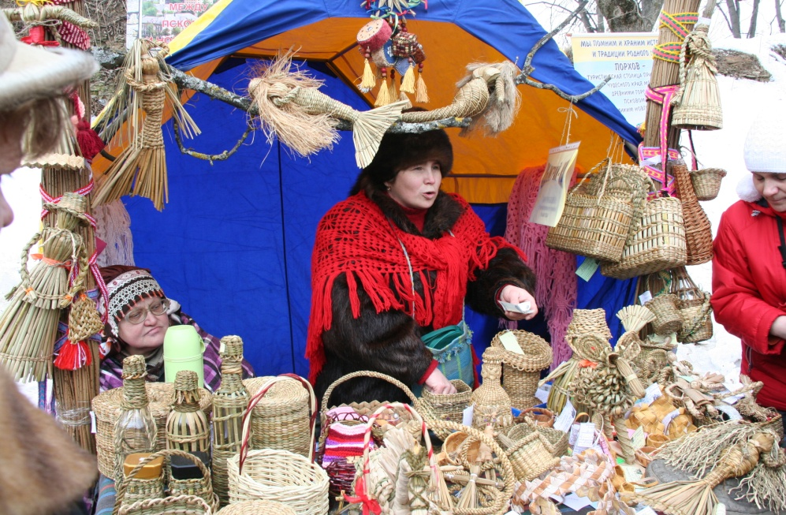

Slide 6
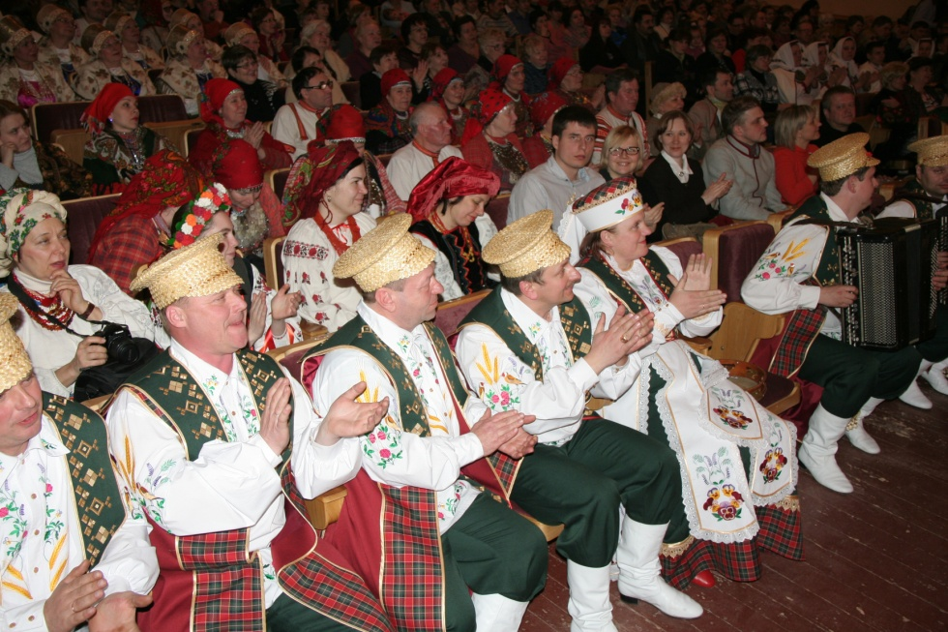
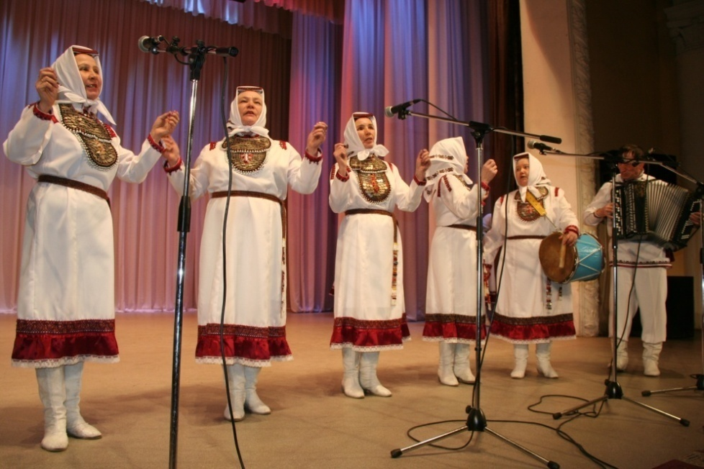
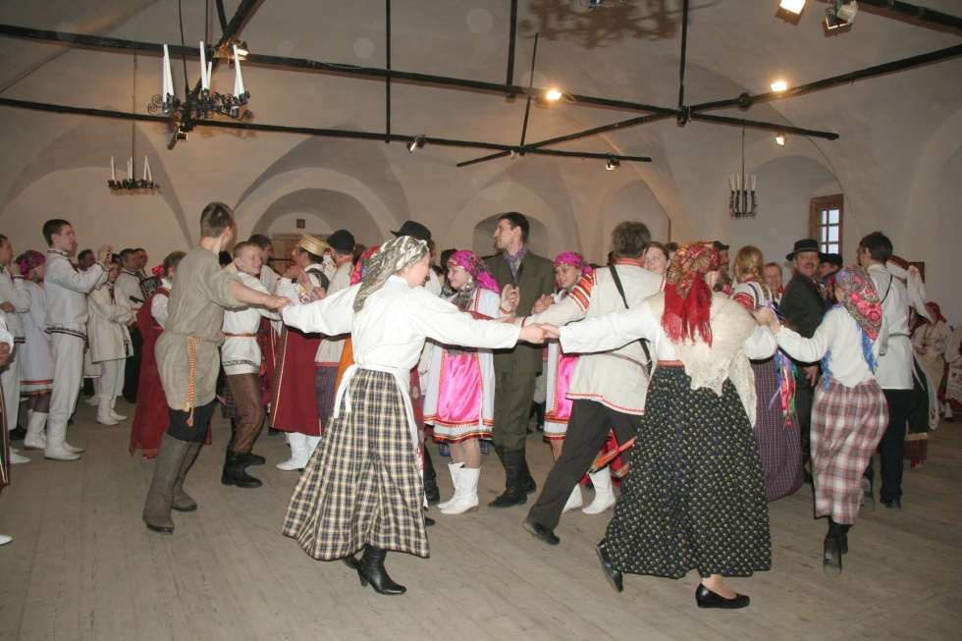
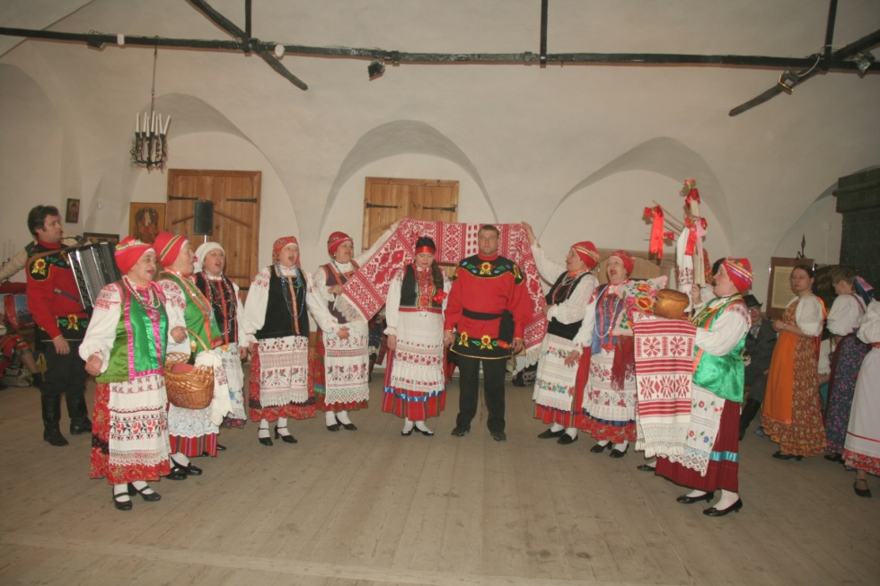

Slide 7
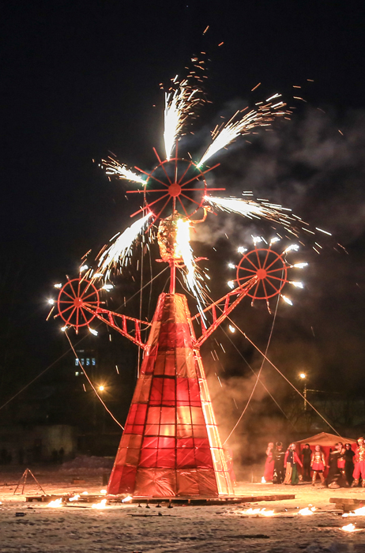
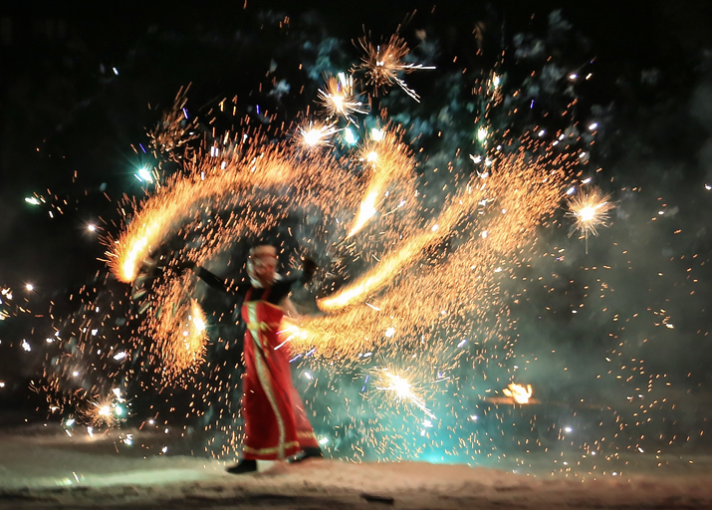
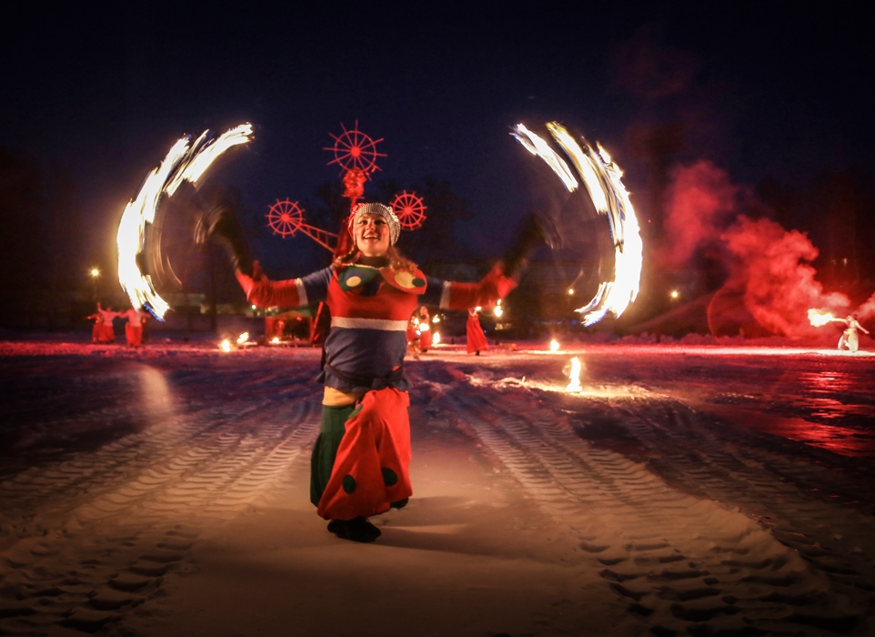
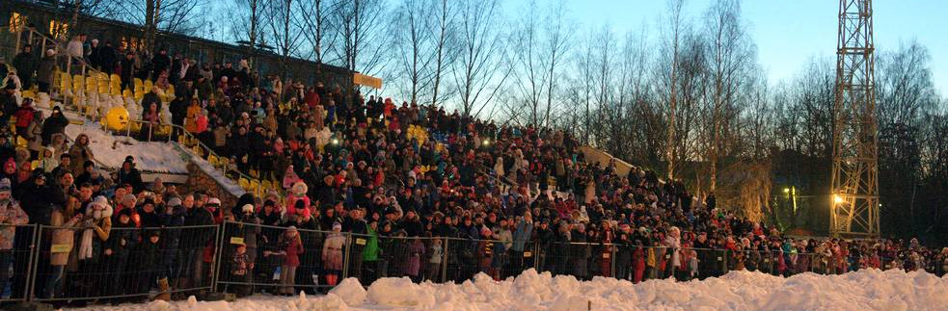

Slide 8
Указ Президента РФ от 28 июля 2012 года
№1062 «О мерах государственной
поддержки муниципальных учреждений
культуры, находящихся на территориях
сельских поселений и их работников»
Парламентские слушания Совета Федерации
Федерального собрания РФ
«Культурно-просветительские учреждения:
проблемы и перспективы»
IV межпарламентский форум
«Историко-культурное наследие России»

Slide 9
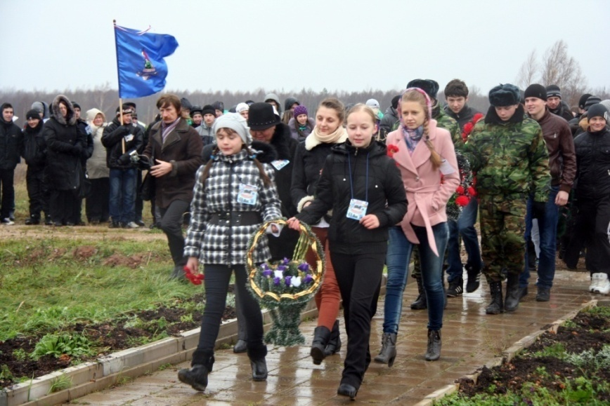
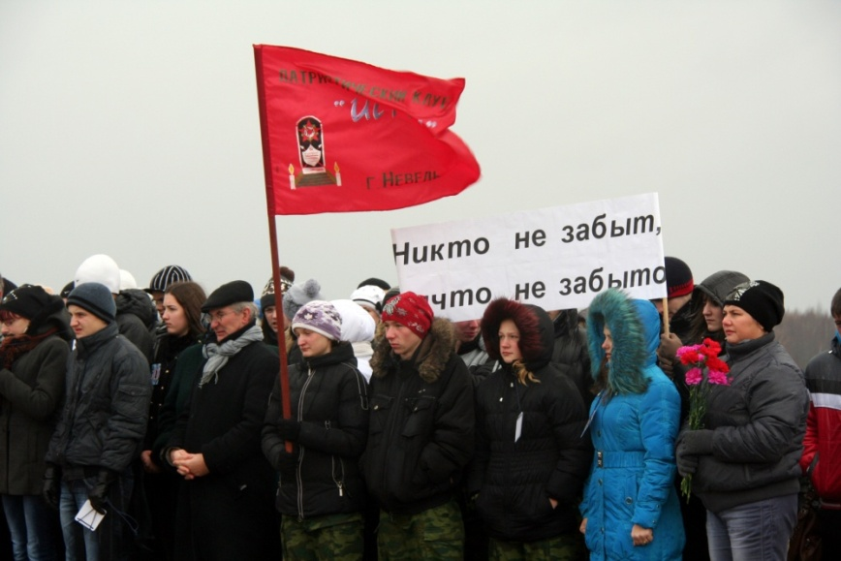
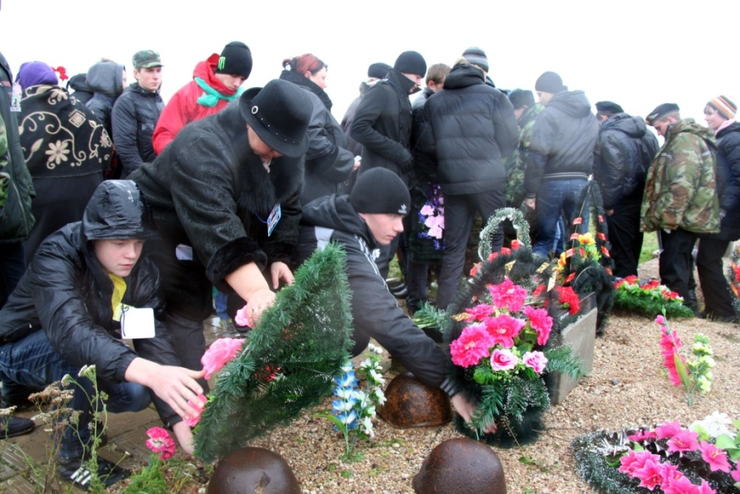
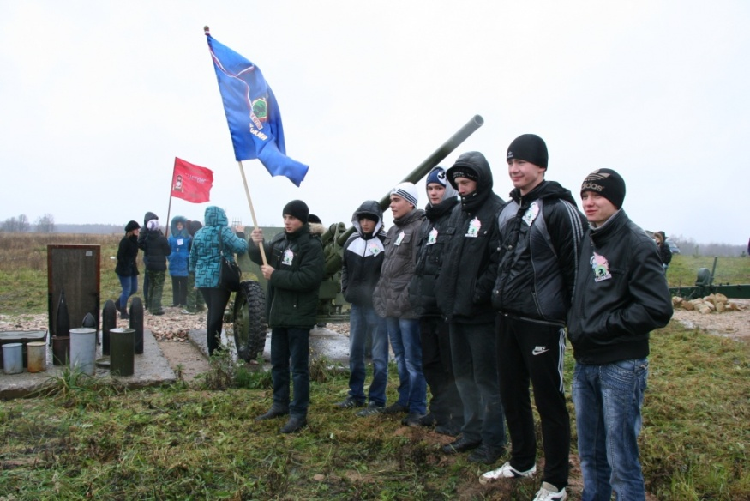
Патриотическая акция
«Воинский подвиг глазами детей»
г. Остров 2012 г.

Slide 10
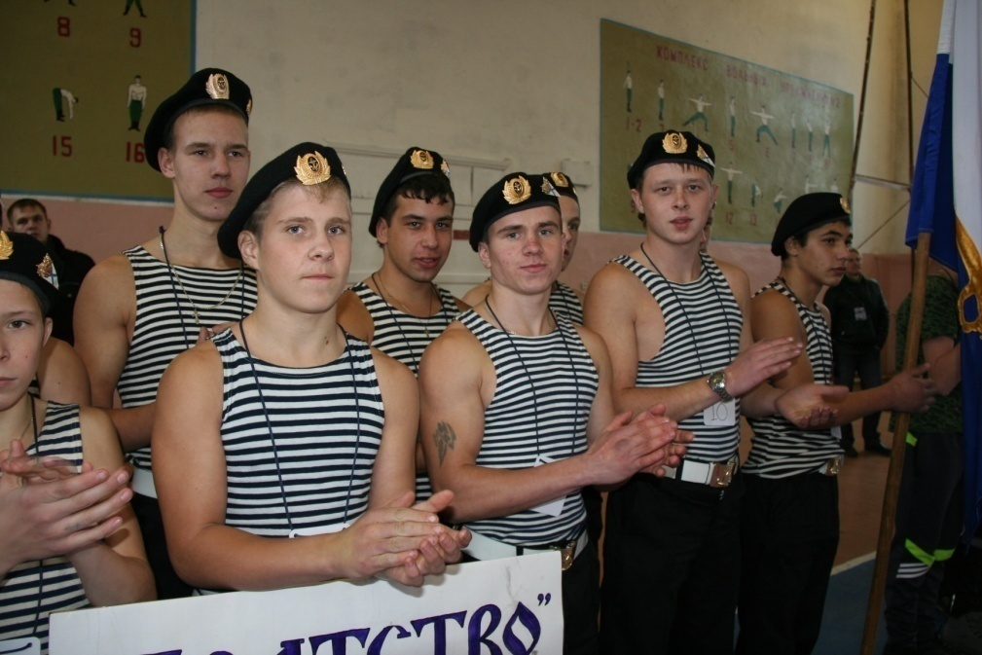
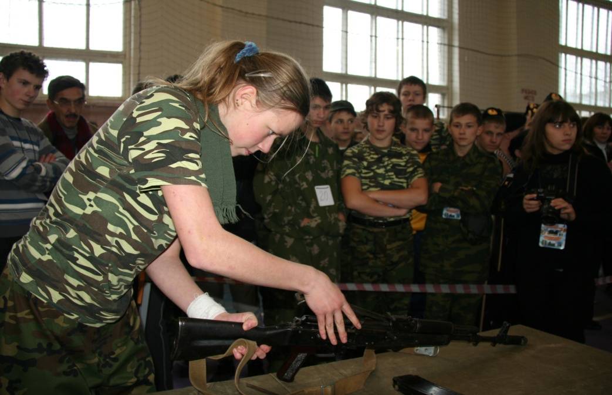
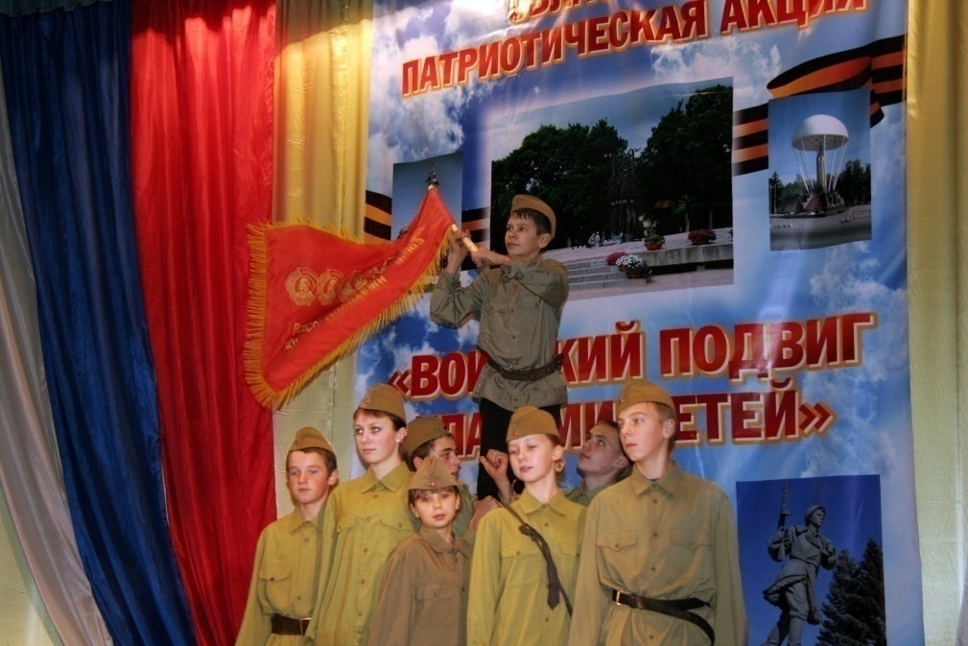
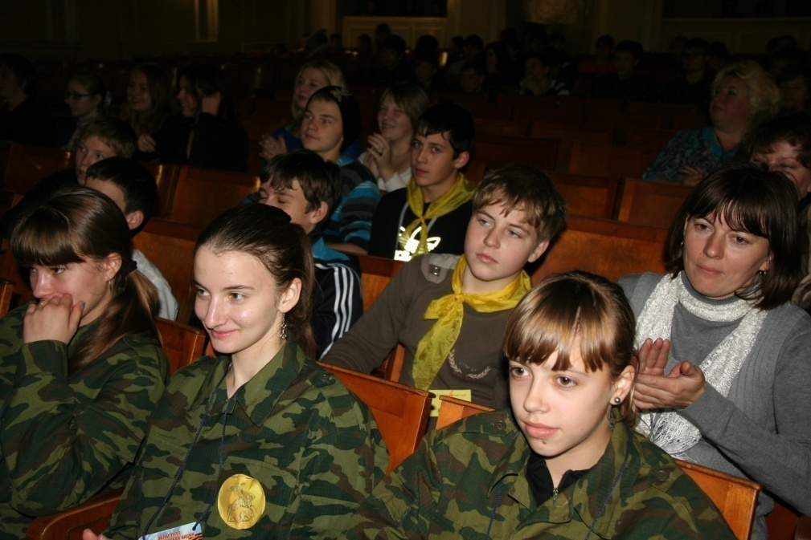

Slide 11
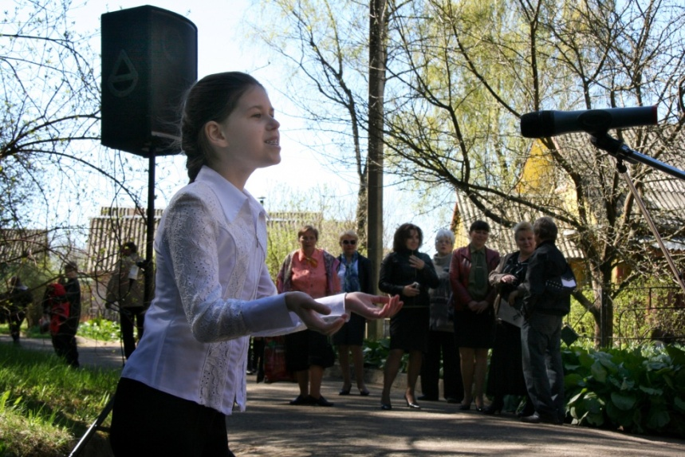
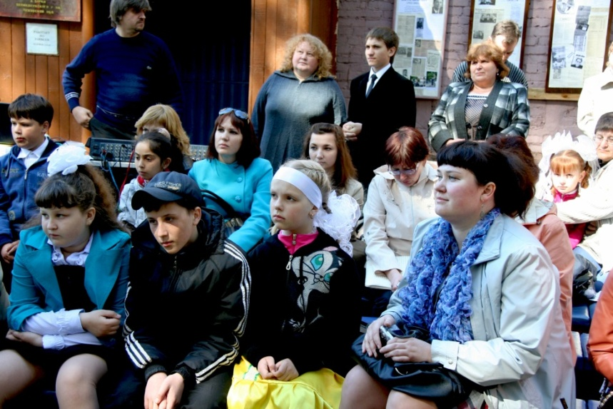
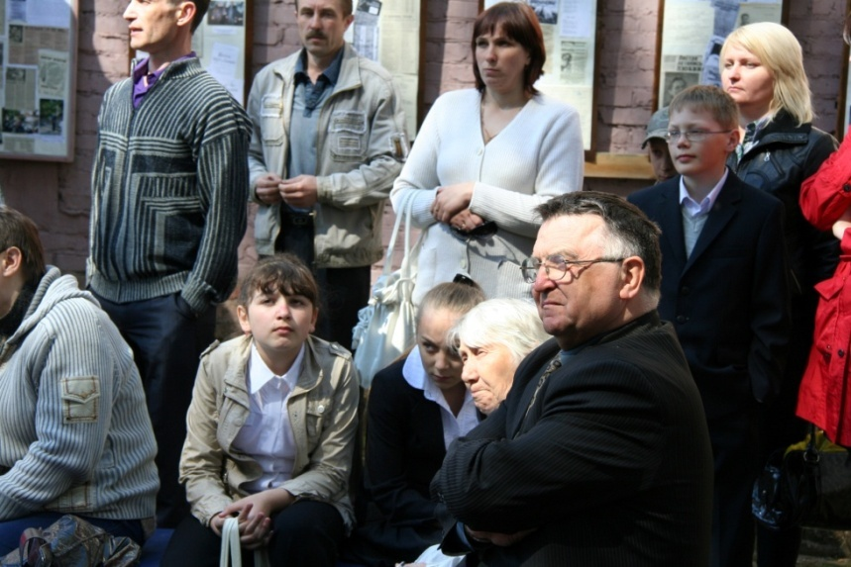
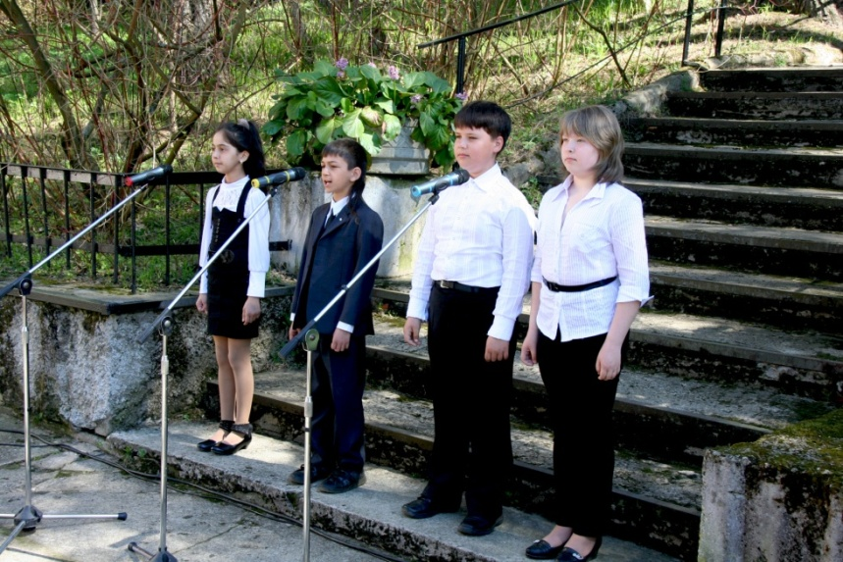
Областной конкурс чтецов и самодеятельных поэтов
«У каждого в дуще своя Россия»
д. Борки, Великолукский район 2013 г.

Slide 12
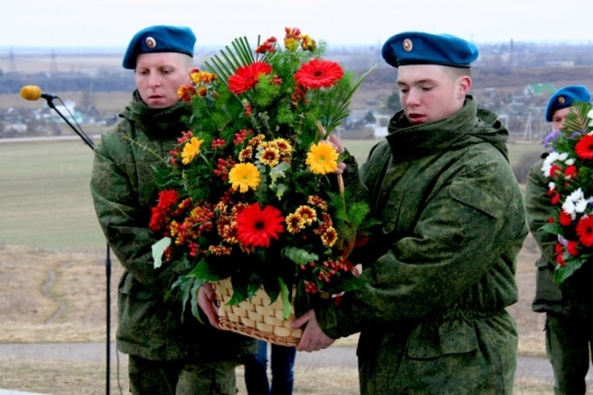
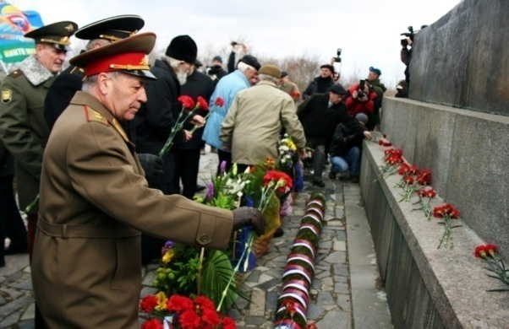
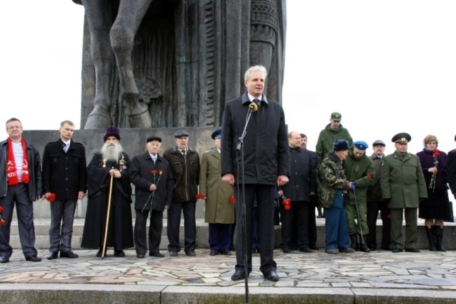
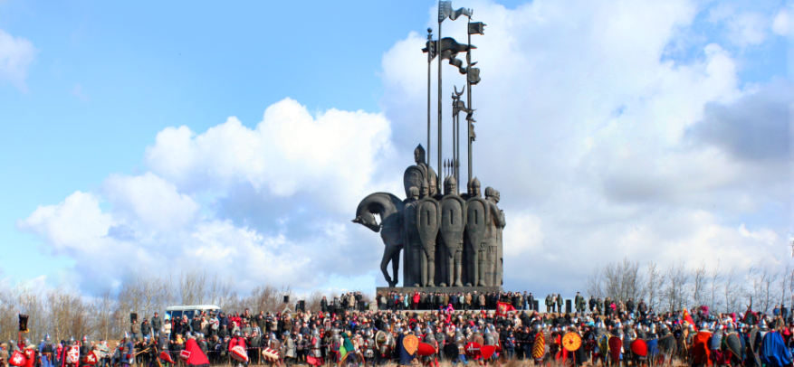
День воинской славы России
Торжественная церемония возложения гирлянды
Воинской Славы и цветов к монументу русским воинам
и великому князю Александру Невскому
Псковский район 18 апреля 2013 г.
.

Slide 13
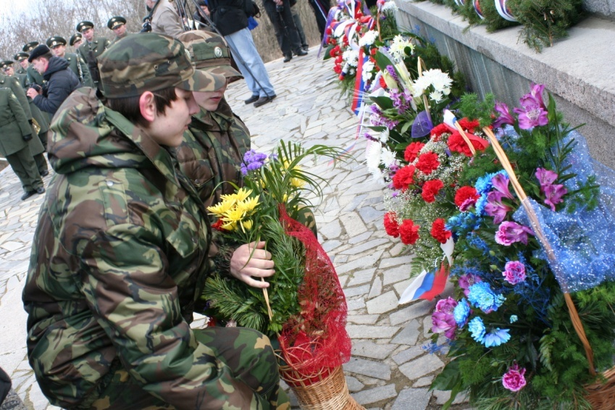
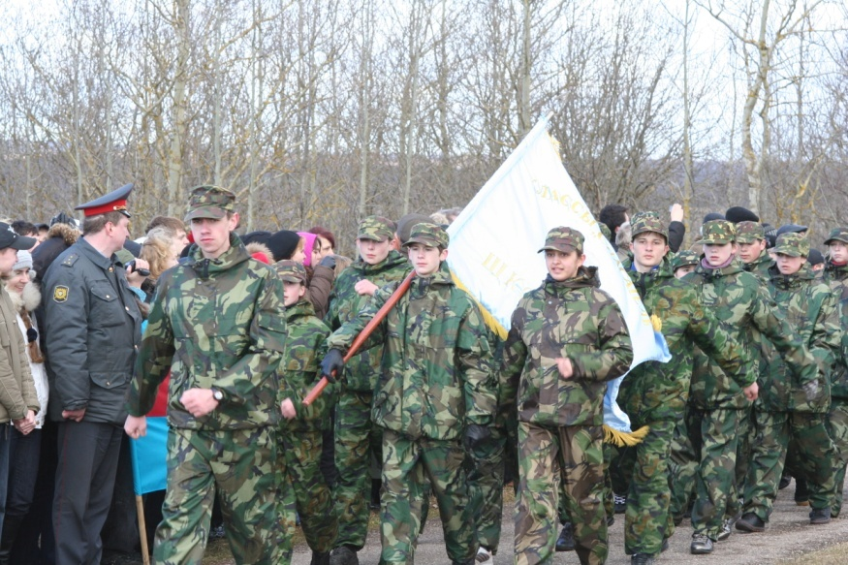
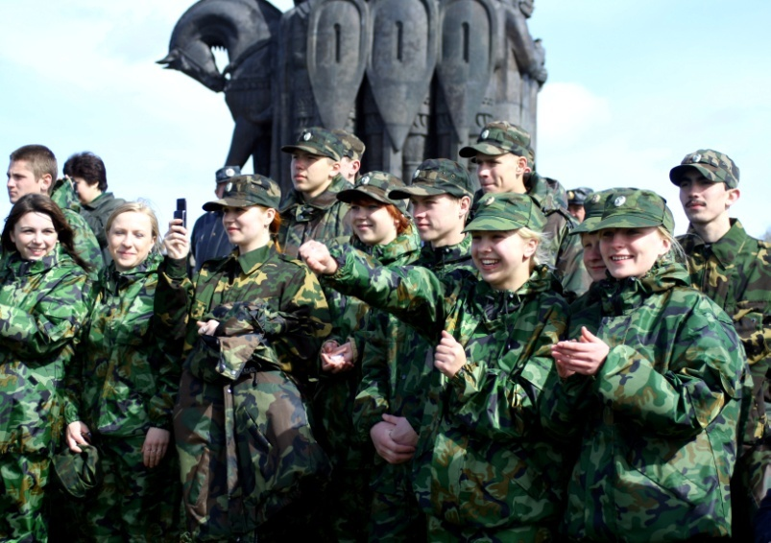
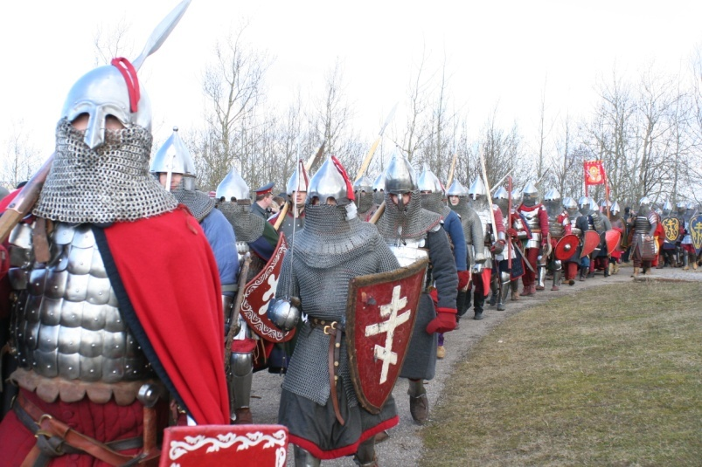

Slide 14
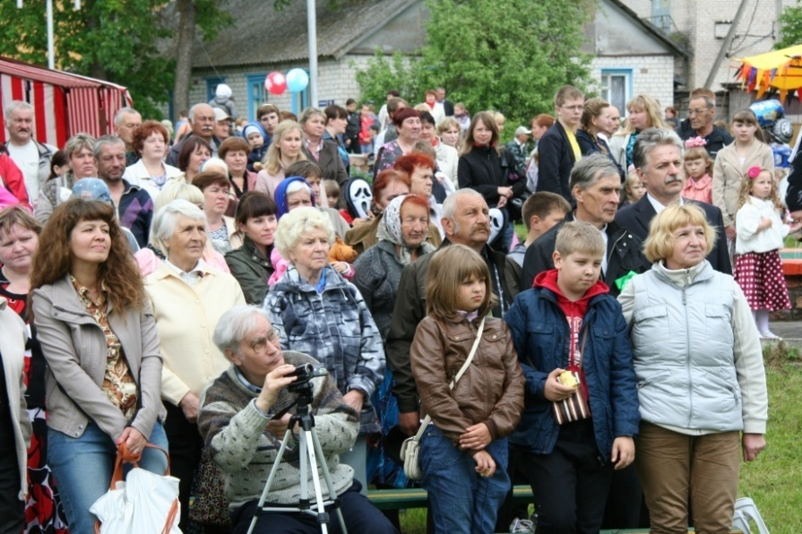
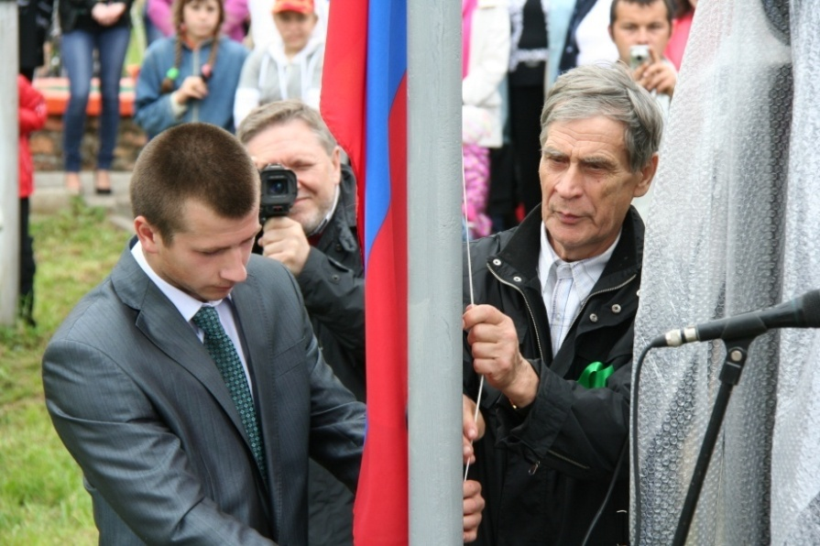
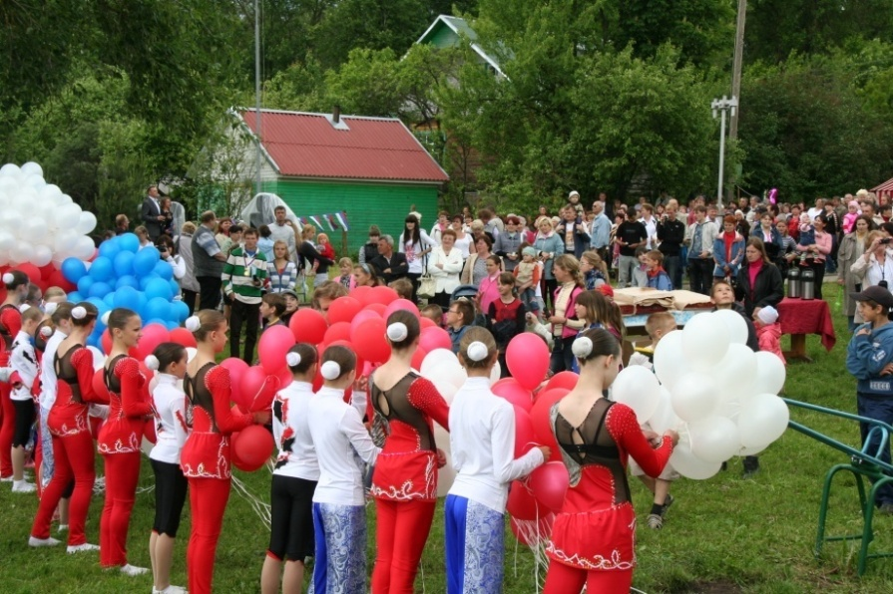
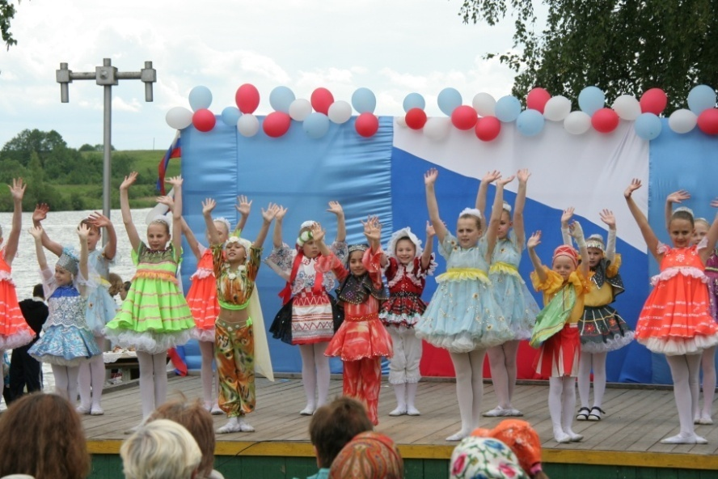
Областная акция
«Мы едины! Мы - Россия»
п. Палкино 12 июня 2012 г.

Slide 15
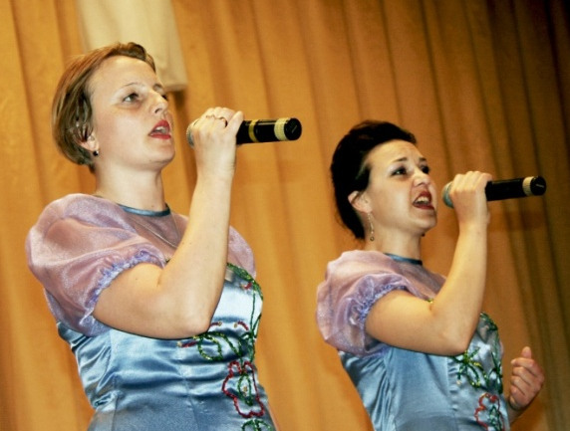
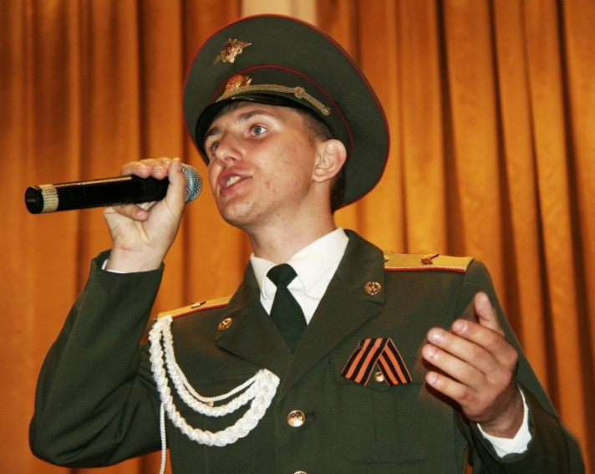



Областной конкурс исполнителей
патриотической песни
«Во имя той, что называется Россия»
г. Псков 2011 г.

Slide 16




Священный Холм
Торжественное открытие праздника, посвященного 1150-летию зарождения российской государственности и 1150-летию основания Изборска
8 сентября 2013 г.

Slide 17




Областной фольклорный фестиваль «3+3»
п. Старый Изборск 2013 г.

Slide 18




Открытый областной фестиваль любительских театров
и фольклорных программ
«Затея сельской остроты»
Музейный комплекс «Бугрово», Пушкиногорский район 2013 г.

Slide 19




Областной конкурс сказителей
Псковский областной центр народного творчества

Slide 20




Открытый фольклорный фестиваль-конкурс
им. Ольги Сергеевой
п. Усвяты

Slide 21







Фестиваль-конкурс народной музыки
им. Б. С. Трояновского
г. Новоржев

Slide 22





Областной фестиваль-конкурс
авторской песни
«Под сенью пушкинских аллей»
п. Пушкинские Горы 2012 г.

Slide 23




Областной фестиваль хореографического творчества
«Танцуй, родная Псковщина»

Slide 24




Цикл творческих встреч
«Играй гармонь, звени частушка»

Slide 25




Укрепление межнациональных отношений
Фестиваль финно-угорских народов
Выставка российских и эстонских фотографов
«Мы живем на одной земле»

Slide 26




Slide 27
Всероссийский фестиваль народного творчества
"Вместе мы – Россия»
Всероссийский фестиваль народного творчества «Салют Победы» , посвященный 70-летию Победы в Великой Отечественной войне
Реализация подпроекта
«Создание мультимедийного информационно-экспозиционного комплекса
«Народная традиционная культура
Псковской области»
в рамках Проекта Министерства культуры РФ и Всемирного банка развития «Сохранение и использование культурного наследия России»

